Slide 1

第五章 回归诊断

Slide 2
第五章 回归诊断

Slide 3
第五章 回归诊断

Slide 4
第五章 回归诊断
1. 线性回归模型的一般形式为
（5.1）
模型（5.1）也可以表示为
（5.2）
2．模型（5.1）中所有自变量 都是确定性变量，即只讨论自变量是确定性的回归问题，并且自变量之间不存在多重共线性（将在第七章讨论）。
3. 模型（5.2）中误差项 满足正态性、独立性和等方差性。正态性指 服从均值为零的正态分布的随机变量；独立性指 两两协方差为零，即相互独立（不存在序列相关）；等方差性（即方差齐性）指 具有相同但未知的方差 ，若方差不相等，则出现异方差问题。
上述假设在实际问题研究中是否成立？判定是否成立的方法如何给出？如果有些假定不成立，采取什么措施改进模型？本章将对这些问题进行讨论，并对上述假设进行诊断，同时也给出如果假设不成立时的解决方法。下面从讨论残差的性质开始本章的内容。

Slide 5
第五章 回归诊断
残差及其性质
为研究残差，使用第三章描述的矩阵来表示基本模型为
, (5.3)
其中 是已知的满秩矩阵， 的最小二乘估计是 ，估计对应于
观测值Y的拟合值 为
(5.4)
其中 是 矩阵，定义为
(5.5)

Slide 6
第五章 回归诊断
残差及其性质
称为帽子矩阵，因为它将因变量的观测值向量 变换成拟合值向量 ，

Slide 7
第五章 回归诊断
残差及其性质

Slide 8
第五章 回归诊断
残差及其性质
用标量形式表示第 个残差的方差为
(5.8)
其中 是 的第 个对角元素。诊断过程是基于计算所得的残差 ，它与
不可观测的误差有着类似的性质。

Slide 9
第五章 回归诊断
残差及其性质
根据 的分布可知，由于 是相关的，且它们的方差不等。根据(5.8)
式，当 较大时，则 将较小。从而直接用 就会带来一定的麻
烦，为此，引入标准化残差的概念。
称 (5.9)
其中 。
一般地， 的分布比较难求。可以证明， 近似独立,且近似地服从 ，
所以能近似地认为 是来自 的随机子样。
依据标准化残差 近似服从 ，且近似的相互独立。
所以常用残差图对于模型假设的合理性进行检验。

Slide 10
第五章 回归诊断
残差及其性质

Slide 11
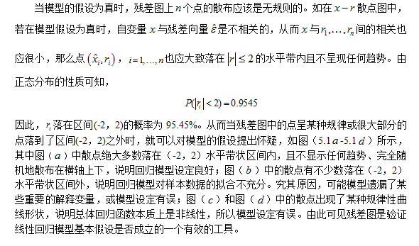
第五章 回归诊断
残差及其性质

Slide 12
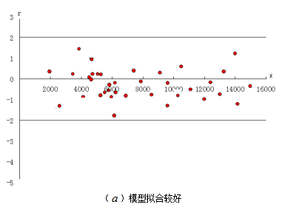
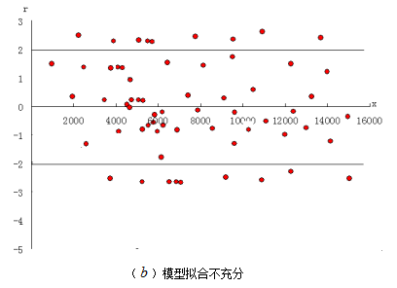
第五章 回归诊断
残差及其性质
图5.1 残差图

Slide 13
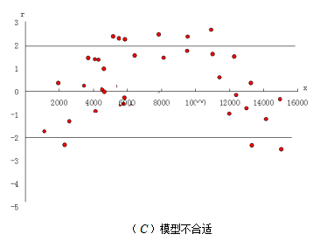
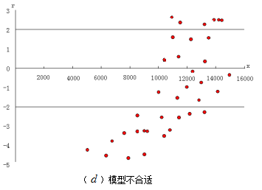
第五章 回归诊断
残差及其性质
图5.1 残差图

Slide 14
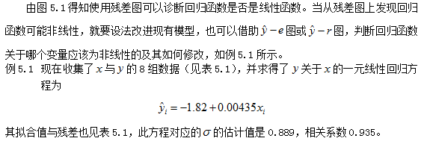
第五章 回归诊断
回归函数线性诊断

Slide 15
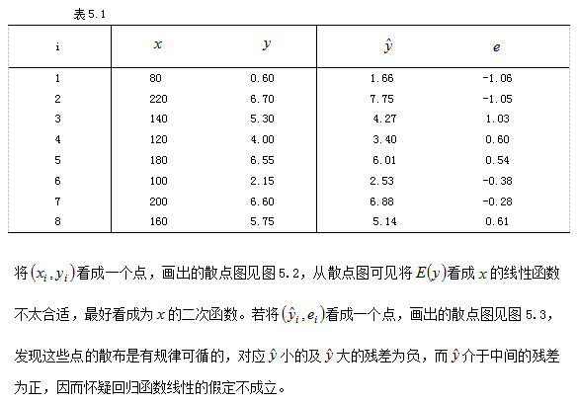

第五章 回归诊断
回归函数线性诊断

Slide 16
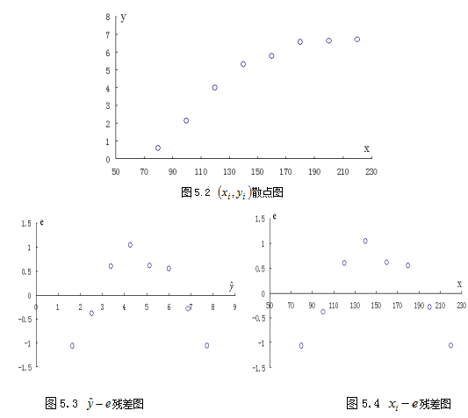

第五章 回归诊断

Slide 17
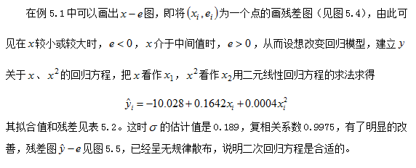
第五章 回归诊断
回归函数线性诊断

Slide 18
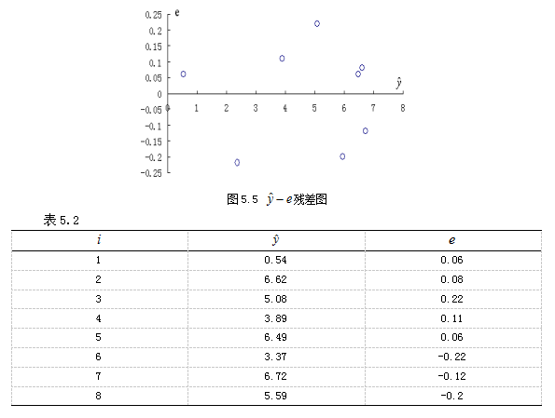

第五章 回归诊断
回归函数线性诊断

Slide 19
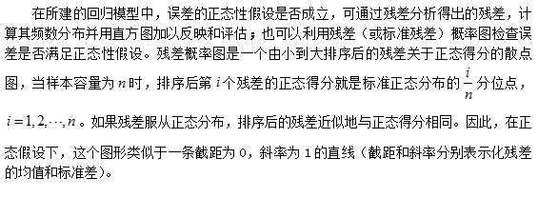
第五章 回归诊断
误差正态性诊断

Slide 20
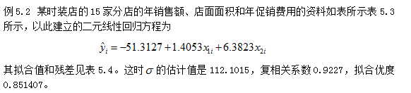
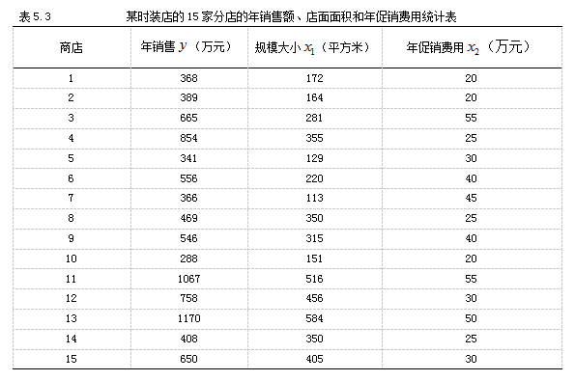


Slide 21
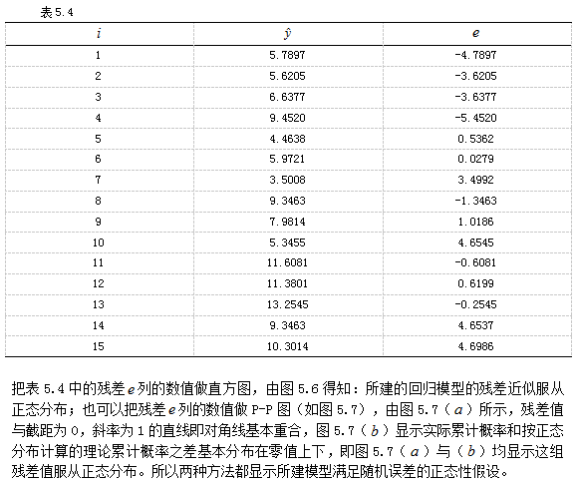


Slide 22
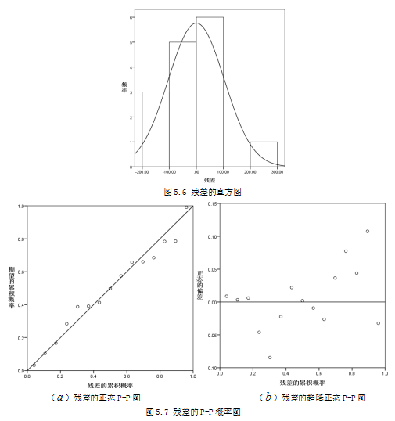

Slide 23
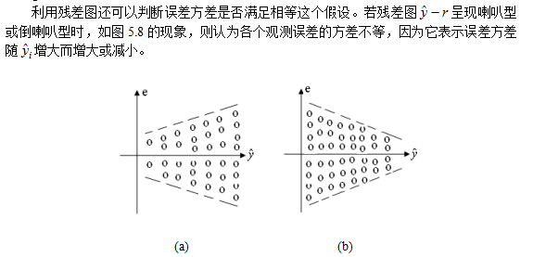
第五章 回归诊断
误差方差齐性的诊断

Slide 24
第五章 回归诊断
误差方差齐性的诊断

Slide 25
第五章 回归诊断
误差方差齐性的诊断

Slide 26
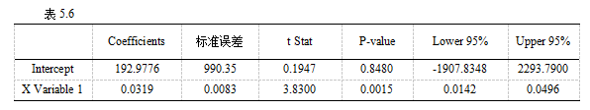
第五章 回归诊断
误差方差齐性的诊断

Slide 27
第五章 回归诊断
误差方差齐性的诊断

Slide 28
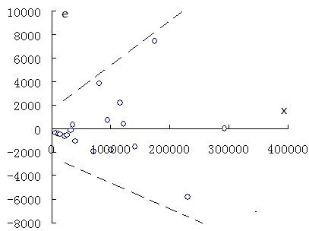
第五章 回归诊断
误差方差齐性的诊断

Slide 29
第五章 回归诊断
误差方差齐性的诊断

Slide 30
第五章 回归诊断
误差方差齐性的诊断

Slide 31
第五章 回归诊断
误差方差齐性的诊断
(4.8)

Slide 32
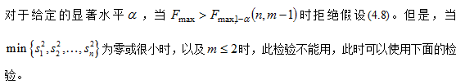
第五章 回归诊断
误差方差齐性的诊断

Slide 33

第五章 回归诊断
误差方差齐性的诊断

Slide 34
第五章 回归诊断
误差方差齐性的诊断

Slide 35
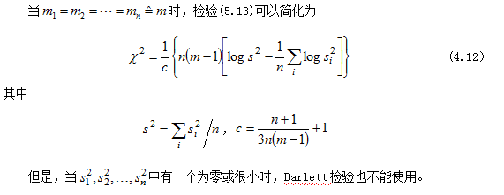
第五章 回归诊断
误差方差齐性的诊断

Slide 36
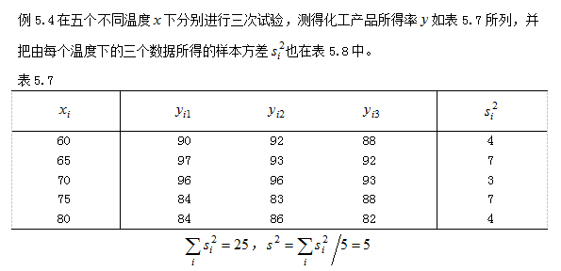
第五章 回归诊断
误差方差齐性的诊断

Slide 37
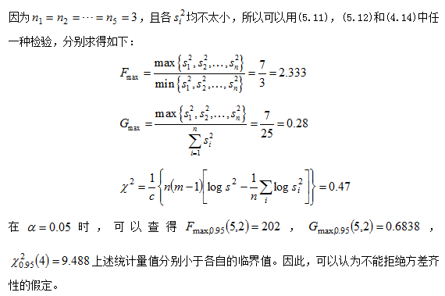
第五章 回归诊断
误差方差齐性的诊断

Slide 38
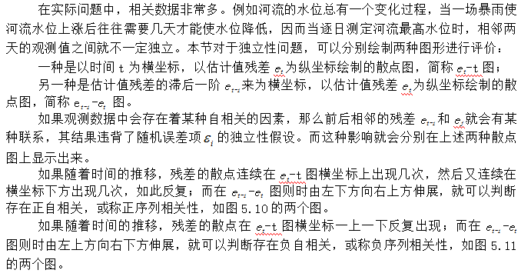
第五章 回归诊断
误差的独立性诊断

Slide 39
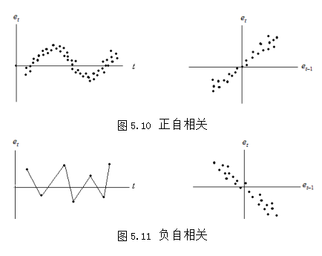
第五章 回归诊断
误差的独立性诊断

Slide 40
第五章 回归诊断
误差的独立性诊断

Slide 41
第五章 回归诊断
误差的独立性诊断
（5.15）

Slide 42
第五章 回归诊断
误差的独立性诊断
（5.16）

Slide 43
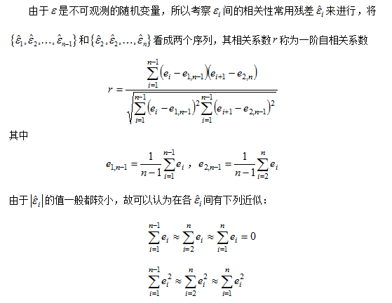

第五章 回归诊断

Slide 44
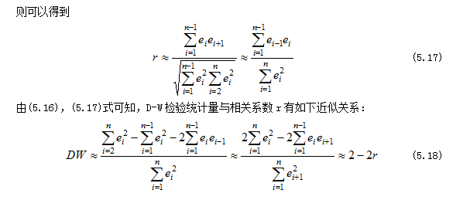
第五章 回归诊断
误差的独立性诊断

Slide 45
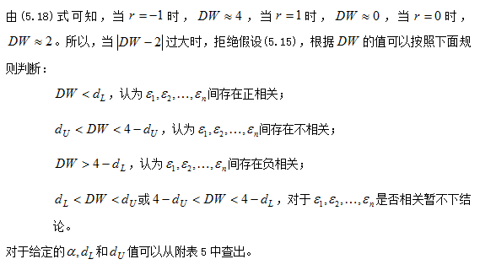
第五章 回归诊断
误差的独立性诊断

Slide 46
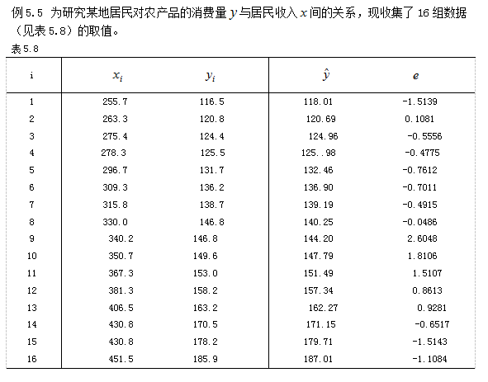

Slide 47
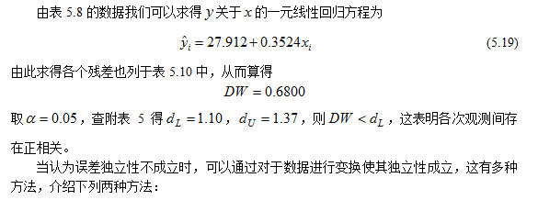
第五章 回归诊断
误差的独立性诊断

Slide 48
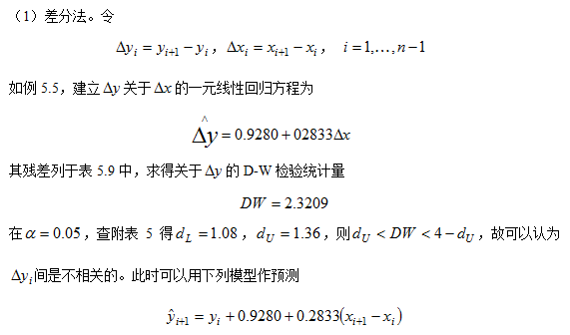
第五章 回归诊断
误差的独立性诊断

Slide 49
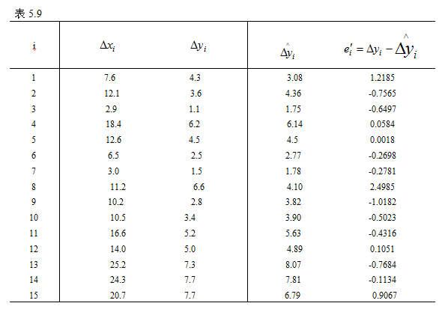

第五章 回归诊断

Slide 50
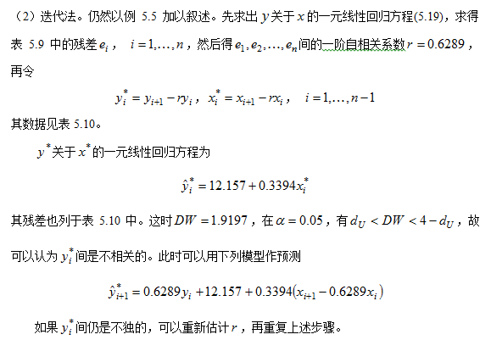

第五章 回归诊断

Slide 51
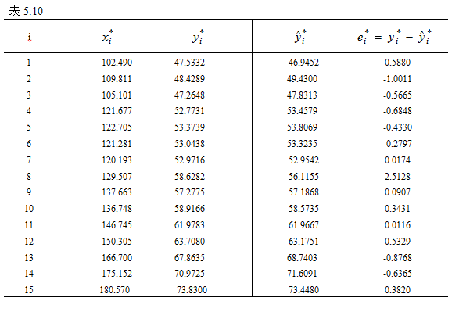

第五章 回归诊断

Slide 52
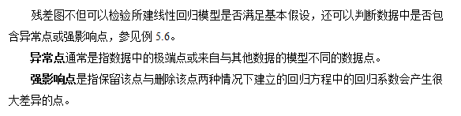
第五章 回归诊断
异常点与强影响点

Slide 53
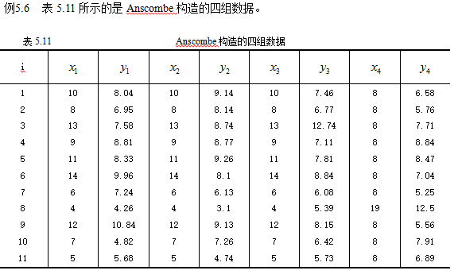
第五章 回归诊断

Slide 54
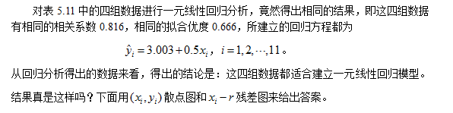
第五章 回归诊断
异常点与强影响点

Slide 55
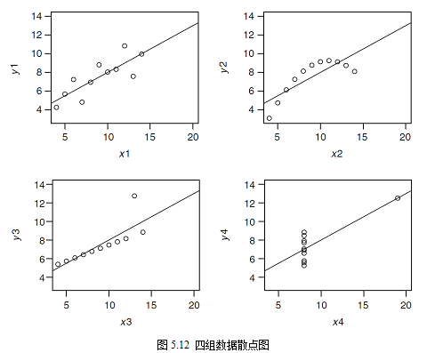

第五章 回归诊断

Slide 56
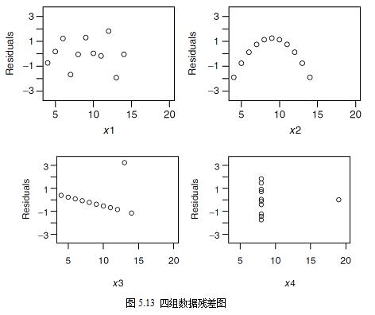

第五章 回归诊断

Slide 57
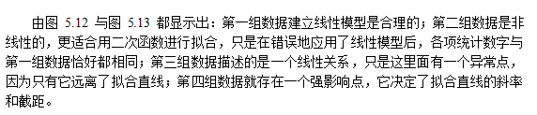
第五章 回归诊断
异常点与强影响点

Slide 58
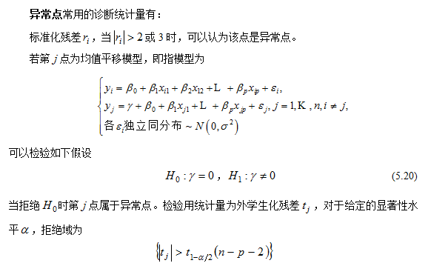

第五章 回归诊断

Slide 59
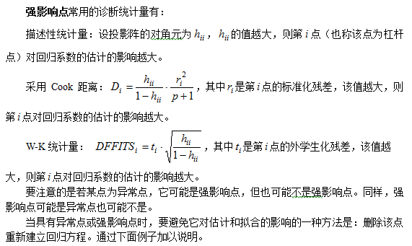
第五章 回归诊断

Slide 60
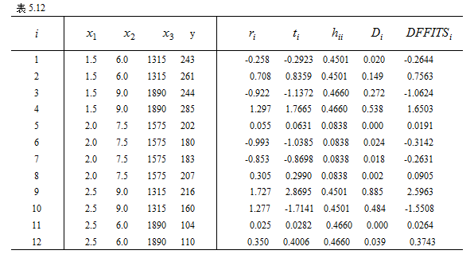
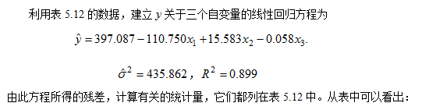

Slide 61
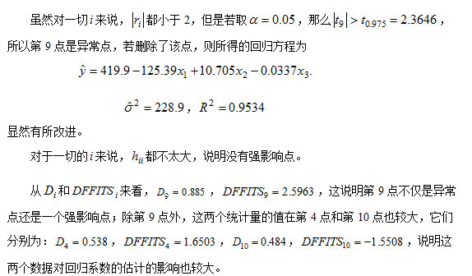

第五章 回归诊断

Slide 62

第五章 回归诊断
小结

Slide 63

谢 谢！
Thank You

